Slide 1
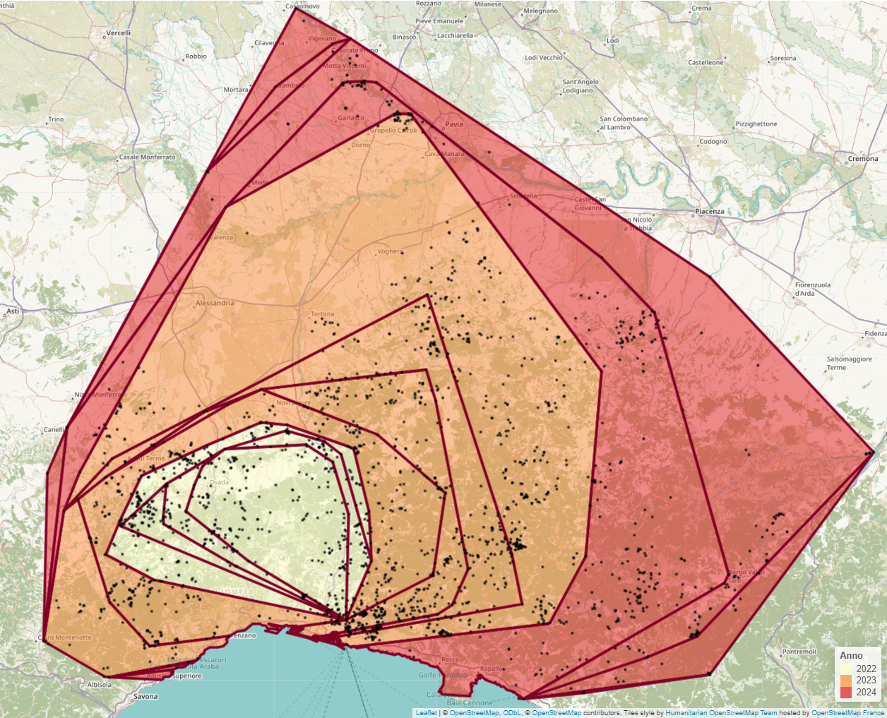
autunno
estate
primavera
inverno
autunno
estate
primavera
inverno
inverno
primavera
estate

